Slide 1

Debezium: Окно в Асинхронный Мир Данных
Знакомство с инструментом Debezium, который позволяет обрабатывать изменения данных в режиме реального времени, открывая новые возможности для асинхронной архитектуры приложений.

Slide 2

Евгений Ефименко
Senior Java разработчик
За 2 года прошел путь от Junior до Senior, став примером для многих коллег. Моя работа охватывает разные домены: CRM, Gambling, Fintech, Blockchain и smart contracts.
Опыт и специализация
Оптимизация систем
Особый интерес вызывают технологии, которые лежат на стыке разных команд, разных направлений.

Slide 3


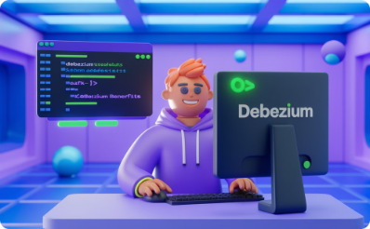

Содержание
Что такое Kafka Connect?
Репликация и Debezium
Настройка и поднятие Debezium
Мониторинг Debezium

Slide 4



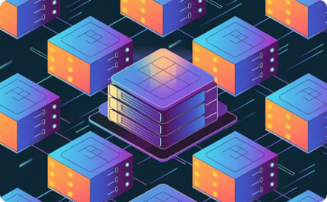
Event-Driven Architecture
Асинхронное взаимодействие
Слабая связность
Устойчивость
Масштабируемость
Система продолжает работать даже при временных сбоях, так как события могут быть обработаны позже.
Компоненты системы работают независимо, что позволяет масштабировать их без взаимных зависимостей.
Компоненты системы не зависят друг от друга, что улучшает модульность и снижает связанность кода.
Система легко справляется с ростом нагрузки, добавляя новые обработчики или распределяя их по серверам.

Slide 5

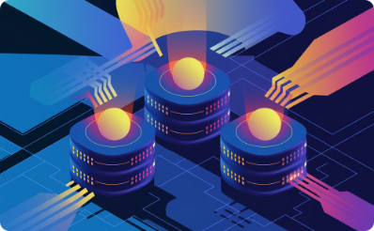

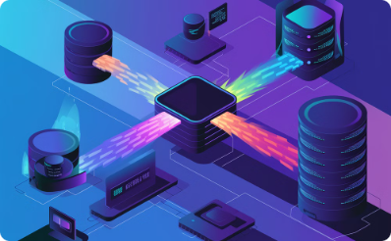
Основные концепции Apache Kafka
Publish and Subscribe
Persistent Storage
Real-Time Processing
Integration
Kafka интегрирует различные системы, позволяя передавать данные между ними.
Kafka позволяет публиковать сообщения в темы, а потребители подписываются на эти темы, чтобы получать данные.
Kafka хранит данные в распределенном виде, выступая в роли устойчивой очереди сообщений.
Kafka обрабатывает потоки данных в реальном времени, позволяя приложениям реагировать на события.

Slide 6
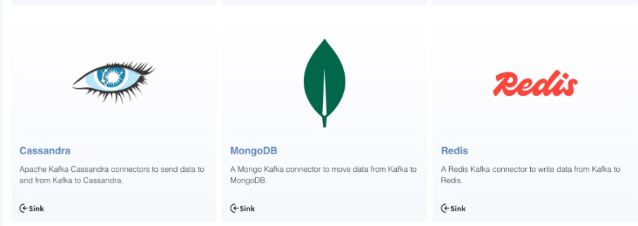
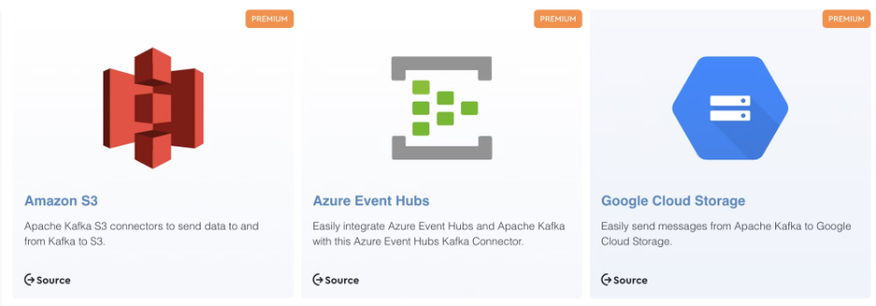
Что такое Kafka Connect?
Kafka Connect — это инструмент или фреймворк для масштабирования и надежного стриминга данных между Apache Kafka и другими системами.

Slide 7
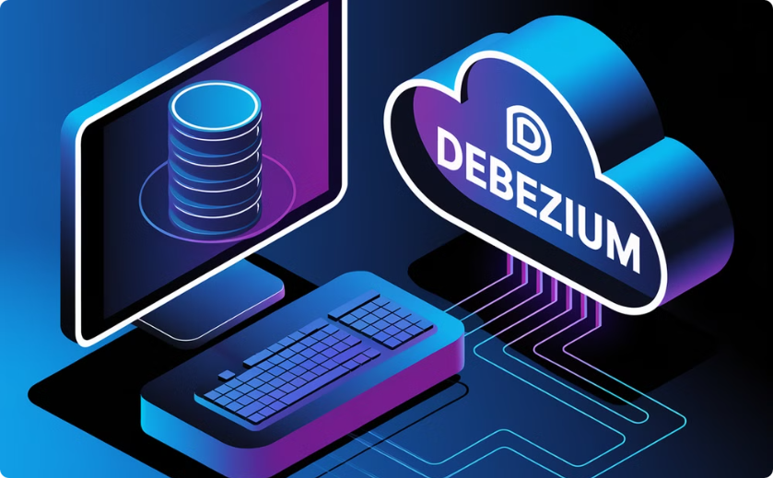
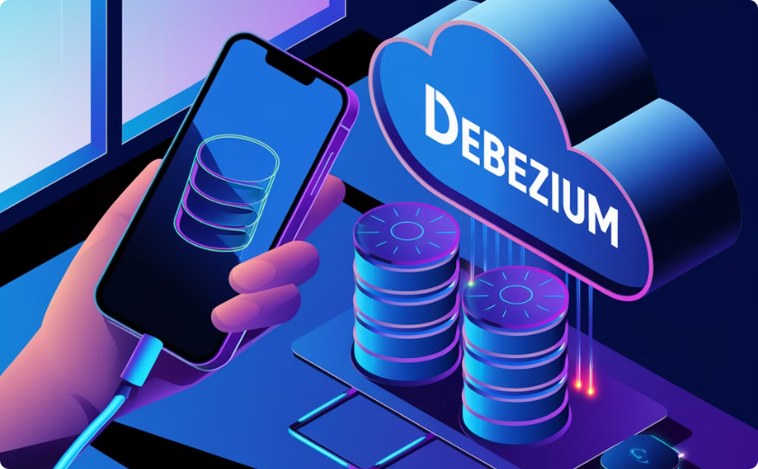
Debezium Connector
Широкий спектр источников
Простота внедрения
Debezium предоставляет коннекторы для различных баз данных, включая MySQL, PostgreSQL, MongoDB и другие популярные СУБД.
Коннекторы Debezium просты в настройке и позволяют быстро интегрировать изменения данных в ваши приложения.

Slide 8



Репликации и Debezium
Журналирование операций
CDC (Change Data Capture)
Репликации
Синхронизирует данные, обеспечивая согласованность между системами.
Обеспечивает надежность и безопасность данных.
Отслеживает изменения данных в источнике и передает их в другое место.

Slide 9



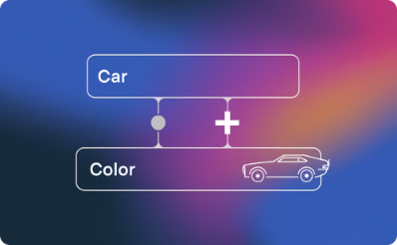
Трансформации
ExtractField
Filter
Flatten
InsertField
Извлекает определенное поле из структуры данных, включая только его в результат.
Удаляет сообщения из дальнейшей обработки на основе предикативных условий.
Преобразует вложенную структуру данных в плоский формат.
Добавляет новые поля в данные, используя статические значения или метаданные.

Slide 10
Snapshots
1
always
2
initial
3
initial_only
4
no_data
5
never(deprecated)
6
when_needed
7
configuration_based
8
custom

Slide 11



Основные проблемы расширения таблиц
Невозможность добавления дополнительных таблиц
Длительный процесс создания моментальных снимков
Блокировка потоковой передачи данных
Блокировка потоковой передачи данных об изменениях до завершения моментального снимка.
Практически невозможность добавления дополнительных таблиц в список захваченных таблиц, если существующие данные должны быть переданы потоком.
Длительный процесс последовательного создания моментальных снимков, который нельзя прервать или возобновить.

Slide 12

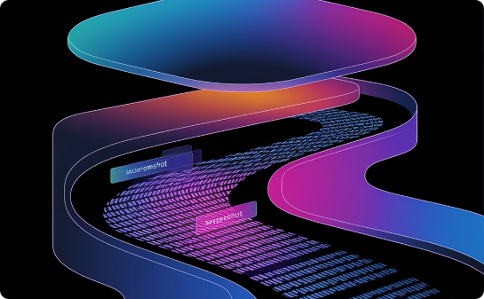
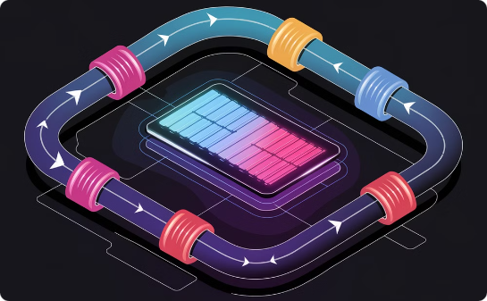
Почему Incremental Snapshots?
Сокращение времени создания моментального снимка
Непрерывность работы приложения
Легкое расширение списка захваченных таблиц
Incremental Snapshots не блокируют потоковую передачу данных об изменениях, что обеспечивает непрерывность работы приложения во время создания моментального снимка.
Incremental Snapshots позволяют значительно сократить время создания моментального снимка, что особенно важно при работе с большими объемами данных.
Incremental Snapshots позволяют легко расширить список захваченных таблиц, добавляя новые таблицы в существующий поток данных.

Slide 13
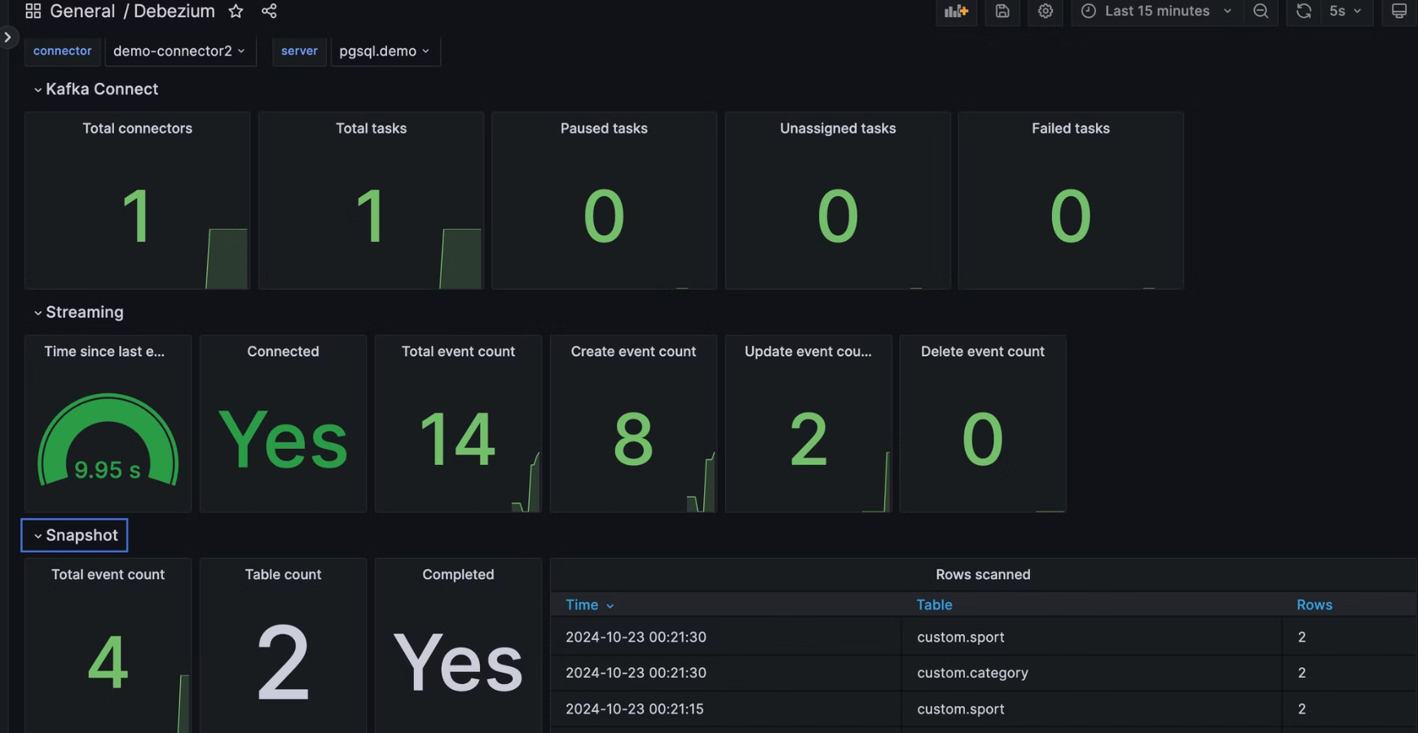
Мониторинг

Slide 14

Вопросы?
У вас есть вопросы об использовании Debezium и Kafka для обработки потоковых данных в режиме реального времени? Спрашивайте, и мы постараемся на них ответить.

Slide 15

Источники
Документация Debezium 3.0
Блог Debezium: Инкрементные моментальные снимки
Документация Debezium: Моментальные снимки PostgreSQL
Документация Debezium: Сигналы для коннекторов

Slide 16



На связи
Telegram
LinkedIn
GitHub

